Slide 1
Лекція 5 Аналіз складових глобальної економіки

Slide 2
Глобалізація ринків та глобалізація виробництва. Міжнародна спеціалізація
Глобалізація міжнародного фінансового ринку
Державне регулювання міжнародної торгівлі в системі глобальної зовнішньоекономічної діяльності
1.
2.
3.

Slide 3
Глобалізація ринків та глобалізація виробництва. Міжнародна спеціалізація
З другої половини ХХ ст. інтернаціоналізація виробництва набула глобального характеру. Вона охопила майже всі підсистеми світового господарства, всі його галузі.
Поглиблюється інтернаціоналізація виробництва та обігу, посилюється єдність світового господарства. Людство рухається до такої моделі світу, в якій економіки окремих країн функціонують у рамках єдиної, взаємопов’язаної світової економічної системи. Цей процес, як відомо, прийнято називати глобалізацією.

Slide 4
Тенденція до створення інтегрованої економічної системи спостерігається вже протягом багатьох років, однак в останній час темпи змінення значно прискорилися. Ще на початку 90-х років на більшості, наприклад, національних ринків телекомунікацій домінували державні монополії. Ринки були в значній мірі ізольовані один від одного бар’єpами, стояли на шляху міжнародної торгівлі і зовнішнім інвестиціям. Такий стан речей швидко залишається у минулому.
В якості прикладу доречно назвати глобальний ринок телекомунікацій. На цьому новому ринку ціни постійно знижуються, оскільки компанії конкурують між собою по всьому світу, намагаючись отримати визнання як структур. Виграють від цього споживачі.

Slide 5
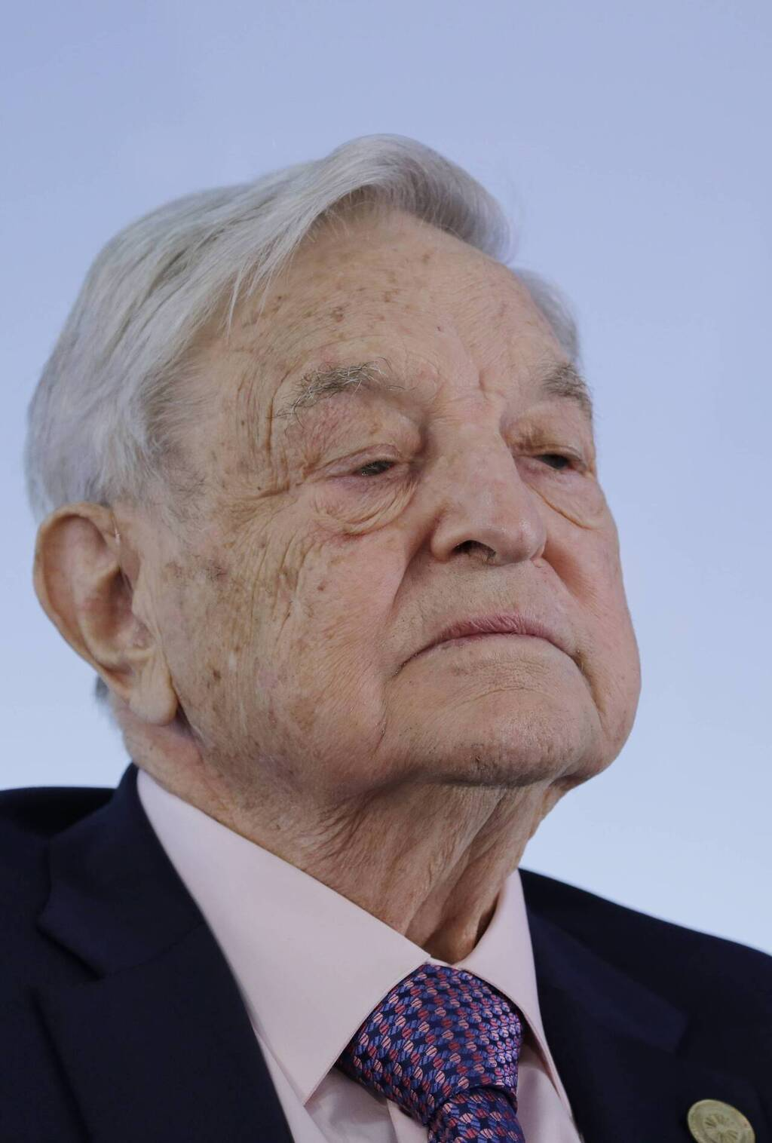
Більшість відомих політиків, економістів виступають прихильниками глобалізації ринків і виробництва. Зокрема, Дж. Сорос виступає прихильником такої глобалізації не тільки тому, що не бачить цьому процесу розумної альтернативи, а й тому, що вигоди глобалізації перевищують створювані нею витрати, оскільки створюване нею додаткове багатство дозволяє з надлишком покрити всі наслідки нерівності і виправити інші негативні моменти, обумовлені глобалізацією.

Slide 6
Задля мінімізації наслідків глобалізації Дж. Сорос звертається виключно до фінансових методів. І це виправдано: глобалізація ототожнюється із вільним рухом капіталів. Але навряд чи такі методи можуть виявитися достатніми; у кращому разі вони здатні лише пом’якшити ті фінансові кризи, які Дж. Сорос розглядає як один із негативних наслідків глобалізації.
Глобалізація - це процес, спрямований на створення більш інтегрованої та взаємопов’язаної світової економіки. Цей процес має дві основні складові: глобалізація ринків та глобалізація виробництва.
Глобалізацією ринків називають процес об`єднання історично відокремлених і відмінних між собою національних ринків в один великий ринковий простір. Смаки та вподобання споживачів різних націй починають змінюватися у напрямі певної глобальної норми і таким чином сприяють утворенню глобального ринку.

Slide 7
Всесвітнє визначення таких платіжних коштів, як кредитні картки «Citicorp», споживчих товарів, як напої «Coca-Cola», джинси «Levi`s», магнітофони «Sony Walkman», ігрові приставки «Nintendo», «Mc Donald`s», все це підтверджує наявність цієї тенденції. Проте фірми «Citicorp», «Coca-Cola», «Mc Donald`s» або «Levi`s» є не просто бенефіціарами такої тенденції – це інструменти її розвитку. Продаючи стандартизовані види продукції у всьому світі, ці компанії допомагають створювати світовий ринок.

Slide 8
Глобалізація виробництва – це тенденція до виробництва товарів чи надання послуг у будь-якій точці планети, де існують сприятливі відмінності у кількісних чи якісних факторах виробництва, таких як праця, земля і капітал. Діючи таким чином, компанії сподіваються скоротити свої загальні витрати та покращити якість або функціональність продукції, яку вони пропонують на ринку, а отже, отримати переваги у конкурентній боротьбі.
У майбутньому очікується високий рівень глобалізації як ринків, так і виробництва. Основними акторами у цій ситуації сучасні фірми, всі дії яких, можливо, й неусвідомлено, сприяють прискоренню процесів глобалізації. Ці фірми просто намагаються, як і належить, ефективно реагувати на зміни умов свого середовища.
У разі глобалізації критерії рівня розвитку мають історичну обумовленість і з часом дедалі більше модифікуються і ускладнюються. Зараз вони включають такі компоненти, як наявність національної науки, технології та інформатики, енергоозброєність основних галузей економіки, ємкість внутрішнього ринку, кваліфіковані виробничі та управлінські кадри та низка інших.

Slide 9
Міжнародна спеціалізація – це форма поділу праці між країнами, в яких зростання концентрації однорідного виробництва відбувається на основі прогресуючої диференціації національних виробництв. Спеціалізація у межах міжнародного поділу праці зрештою передбачає спеціалізацію країн і регіонів з виробництва окремих товарів та його частин світового ринку. Як наслідок – поява міжнародної спеціалізованої продукції. Остання - це продукція, яка є предметом двосторонніх угод про розподіл виробничих програм, і за умови виготовлення в одній або кількох країнах значною мірою задовольняє потреби світового ринку.
Торгівля між країнами буде взаємовигідною, коли ціна товару на зовнішньому ринку буде вищою, ніж його внутрішня ціна в країні-експортері.

Slide 10
Обидві країни матимуть вигоду, якщо спеціалізуватимуться у сферах своєї порівняльної переваги: ​​наприклад, Україна – на виробництві борошна (дешевше, ніж у Польщі), а Польща – цукру (дешевше, ніж в Україні). Україна експортуватиме борошно, щоб оплачувати польський цукор, а Польща – цукор, щоб сплатити українське борошно.
Отже, Україна, спеціалізуючись на виробництві борошна, перемістить у цю сферу свою одиницю ресурсів із виробництва цукру. Польща спеціалізуватиметься на виробництві цукру та перемістить у цю сферу свої ресурси з борошна. Як результат, як наслідок такої спеціалізації – міжнародне виробниче кооперування. Воно базується на предметній спеціалізації та постає як форма часткового та загального поділу праці у світовому господарстві.
Якщо при цьому країна не може зробити жодного товару з витратами нижчими за міжнародний рівень, то щодо ефективної для неї буде спеціалізація на виробництві того товару, за яким перевищення міжнародного рівня витрат буде найменшим. Загалом від міжнародної торгівлі виграють як країни-експортери, так і країни-імпортери.

Slide 11
В країні-експортері виграють, оскільки мають можливість розширити виробництво та продавати свою продукцію за ціною, яка перевищує внутрішню ціну. З іншого боку, споживачі в країні-експортері програють, тому що в результаті підвищення цін змушені скорочувати обсяг закупівель. Проте загалом зовнішня торгівля забезпечує приріст добробуту країни-експортері за рахунок більшого виграшу виробників, порівнюючи із втратами споживачів.
У країні-імпортері виграють, оскільки мають можливість купувати більше потрібного їм блага за нижчою ціною. З іншого боку, виробники в країні-імпортері програють, тому що конкуренція імпорту змушує їх знижувати ціни та скорочувати обсяги виробництва. Проте зовнішня торгівля забезпечує приріст добробуту країни-імпортера, тому вигоди споживачів переважають збитки виробників продукції, конкуруючої з імпортом.

Slide 12
Міжнародна спеціалізація та кооперування виробництва переростає в економічну інтеграцію – процес зближення національних економік шляхом створення єдиного економічного простору для вільного переміщення товарів, послуг, капіталів, робочої сили через національні кордони.

Slide 13
Глобалізація міжнародного фінансового ринку
Під фінансовою глобалізацією розуміють процес відриву глобальної фінансової системи від виробничої економіки, формування глобального фінансового ринку на основі розмиття кордонів національних валютних систем, дерегуляції та інформатизації фінансової діяльності, переливання фінансових потоків у фіктивний спекулятивний капітал та утворення ринку вторинних цінних паперів, втрати «представницької» функції грошей та перетворення їх на відокремлений товар.
Глобалізація міжнародного ринку розширює можливості фінансових спекулянтів із штучного створення світових кризових шоків.
Усі світові фінансові ринки мають бути глобальними. Глобальними мають бути податкові збори на іноземні валютні угоди, спекулятивні інвестиційні фонди. Якщо ж капіталісти всіх країн зможуть діяти в офшорних зонах поза звітністю, то національна економіка буде постійною загрозою.

Slide 14
В умовах глобалізації роль власності у фінансовій системі зростає, а відповідальність перед суспільством зменшується, тому державам слід проводити постійний контроль за фінансовими ринками країни. Стихійні ринкові процеси не укладаються у концепції монетаризму. Скасування режиму фіксованих валютних курсів стимулює експансію іноземного капіталу на національних фінансових ринках. Усе це дозволяє спекулювати зміну курсів валют. Зняття контролю за валютними операціями зробило офшорні банки привабливими для відмивання «брудних» грошей. На цьому втрачають національні економіки. Міжнародна фінансова система, на думку Дж. Сороса, втрачає здатність підтримувати стійкість, створює загрозу краху всієї світової цивілізації.

Slide 15
Відомо, що у США протягом довгих років використовується спільна валюта, мова, функціонує єдина інституційна система та єдине економічне законодавство. Тобто "американізація" є повною. Однак на такий зразок світова глобалізація не відбудеться. Універсальний глобальний ринок – це поглиблення ступеня інтеграційних державних регіональних фінансових ринків, що функціонують у повній взаємній гармонії у різних місцях планети.
Так чи інакше, економіка постмодерну все більше набуває американського відтінку. Американські методи ведення бізнесу стали загальносвітовими.

Slide 16
Сьогодні у більшості країн витрати держави перекривають надходження. Це сприймається як надання кредиту економіці. Пріоритет бюджету приводив би, навпаки, до вилучення коштів із економіки.
За даними бюджетного звіту США, у 2002 р. бюджетний дефіцит країни становив 158 млрд. дол. У 2004 р. він становив 400 млрд. дол.
Проте США (як Японія та інші країни) контролюють цей процес. Адже надмірне збільшення державного боргу та бюджетного дефіциту може негативно вплинути на економіку. Йдеться про так звану чисту емісію, яка базується на внутрішніх важелях для фінансування пріоритетних напрямів національної економічної політики.

Slide 17
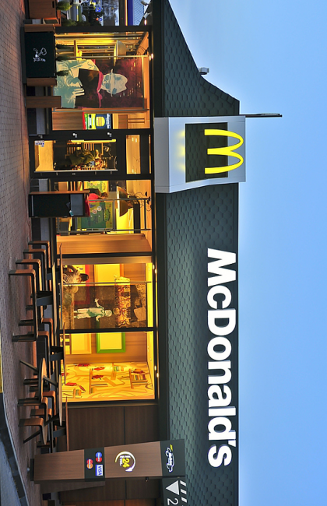
Отже, сьогодні пізнання глобалізації ускладнюється, оскільки суб’єктами економічних інтересів є не абстрактна «людина» А. Сміта, не люди, а корпорації. Виняток становлять слаборозвинені країни, де економіка залишається поки що «економікою фізичних осіб». І взагалі, в умовах глобалізації "невидима рука" ринку не діє без "невидимого кулака". Наприклад, «Mc Donald’s» не може процвітати без Mc Douglas - виробника бомбардувальника F - 15.
Сьогодні глобалізація економіки насамперед стосується фінансової політики. Держава покликана зменшувати фіскальні витрати, мінімізувати невизначеність у розвитку економіки.

Slide 18
Стихійні ж сили ринку, особливо світового ринку, в умовах швидкої лібералізації породжують системний вакуум та явище неформальної інституціоналізації. В результаті останньої – поширення корупції та організованої злочинності. Чим слабший уряд, тим сильніші ці та інші негативні явища у суспільстві. Тільки дієздатність та добре організована держава змусить індивідуальні та групові інтереси підкорятися чинному законодавству.
А світова інституційна система у свою чергу скорочує історично сформований спосіб поділу глобального продукту, координує економічну та фінансову політику у світовому масштабі.

Slide 19
Але процес глобалізації йде далі. На основі всесвітнього (глобального) кіберпростору вже утворилося ігрове поле нової електронної комерції. Як наслідок - зменшуються трансакційні витрати, з’являється можливість працювати зі споживачем безпосередньо - в інтерактивному режимі. Чинники простору та часу перестають мати будь-яке значення у комерції.
У віртуальному світі практично одночасно доступна вся світова торгівля (емпіричний маркетинг).
Електронна комерція ліквідує простір. Нова економіка – web-практика, web-технології – це переворот і на оптових фінансових ринках. На нинішньому глобальному електронному фінансовому ринку операції можуть здійснюватися у будь-якій валюті негайно, без посередництва банків.

Slide 20
Стрімко змінюється структура світового ринку, на якому його агенти перетворюються у частину єдиної електронної господарської екосистеми.
У новій економіці всі компанії світу стануть інтернетовими або не будуть компаніями взагалі.
Сьогодні зовнішньоекономічна дестабілізація може серйозно підірвати фінансові можливості країни. Зокрема, може бути втрачений контроль за податковими надходженнями.
Глобалізація зовнішньоекономічних та валютних операцій, безумовно, необхідна. Однак у країні вона повинна проводитися поетапно з урахуванням особливостей вітчизняного бізнесу.

Slide 21
Україні для запобігання впливу міжнародних фінансових організацій, зниження фінансових організацій, зниження фінансової залежності потрібно передусім розробити довгострокове стратегічне управління державним зовнішнім боргом, навчитися обслуговувати цей борг, здійснити адміністративні заходи щодо припинення відтоку капіталів із країни.
Йдеться насамперед про контроль над експортними цінами, повернення валютної виручки бартером у зовнішній торгівлі, жорсткі митні процедури посилення боротьби з контрабандою, розрахунками через офшорні зони.
Особливу увагу варто приділити лібералізації короткострокових відсотків - перелив капіталу. Останні необхідно контролювати за допомогою фіскальних та монетарних факторів. І лише за умови підтримки міжнародних фінансових інституцій фінансові ринки можна лібералізувати.

Slide 22
МВФ має наголосити на обороті коштів, конвертованості, фіскальній та монетарній стабілізації. Світовий банк – на підтримці економічного зростання. Однак ці дві сфери економічної політики часто суперечать одна одній, часто перевага надається короткостроковій стабілізації за рахунок довгострокового зростання та розвитку.
Фіскальна та монетарна політика мають бути підпорядковані політиці розвитку, а не навпаки. Тому навпаки – це шлях до валютної кризи.
Валютна криза виникає в основному внаслідок спекулятивних атак. Уряди держав при цьому мають або змиритися зі знеціненням своєї валюти, або підвищити облікову ставку, використовувати валютні резерви.
Банківська криза – це неспроможність великого банку виконати свої зобов’язання перед панікуючими клієнтами. Це вимагає від уряду підтримки платіжної системи банку. Адже зростання банківської кризи, на відміну від валютної, важко визначити. А валютна криза криється в дефіциті бюджету.

Slide 23
Згодом Україна приєднається і до країн, які проводять фінансову глобалізацію. Цьому сприятиме посилення «мікродиктатури», тобто зміцнення фінансів підприємств усіх форм власності. І тоді розпочнеться процес накопичення капіталу, наповнення державного бюджету.
В Україні цей процес уже розпочався. А поки що тісна співпраця країни з МВФ як джерелом поповнення доходної частини бюджету – це гарантія для зовнішніх кредиторів. Але щоб Фонд міг надати кредит країні, він повинен почути від кредиторів, що ця країна проводить переговори, що має труднощі, які визнаються кредиторами. Щоправда, за погодженням економічної програми країни, зокрема України, Фонд не завжди виходить із її економічних інтересів. Тому остаточне рішення залежить від реакції Паризького клубу. А ця реакція залежить від економічної програми уряду, погодженої з експертами МВФ.

Slide 24
На сьогодні провідним партнером України є Міжнародний банк реконструкції і розвитку (МБРР) та Європейський банк реконструкції і розвитку (ЄБРР). Останній, зокрема, є каталізатором розвитку ринкової економіки України. Він є найбільшим інвестором в Україні близько 10% від загального рівня надходження прямих іноземних інвестицій.
Загалом у глобалізації ринку зацікавлені, насамперед, багаті країни. Сьогодні їхній капітал протягом кількох годин перетинає кордони інших країн у вигляді прямих інвестицій, коротко- та довгострокових кредитів, товарів та послуг.

Slide 25
Державне регулювання міжнародної торгівлі в системі глобальної зовнішньоекономічної діяльності
Державне регулювання зовнішньоекономічної діяльності в умовах глобалізації визначає зовнішньоекономічна політика держави на тому чи іншому етапі. Зазвичай та країна, яка проводить ЗЕД, дотримується або політики вільної торгівлі (чого вимагає глобалізація), або протекціоністської політики.
Перша характеризується мінімальним втручанням держави у процеси ЗЕД. В цьому випадку торгівля розвивається на основі дії ринкових сил, попиту й пропозиції. Вважають, що за цих умов краще гарантовані ті вигоди, які забезпечують міжнародне економічне співробітництво.
У разі протекціоністської політики внутрішній ринок захищають від іноземної конкуренції за допомогою митних бар’єрів та інших економічних і політичних важелів.

Slide 26
У разі недосконалої конкуренції на світовому ринку вміло проведена протекціоністська політика є обґрунтованою.
Протекціонізм у міжнародній торгівлі допомагає дещо зменшити вплив на національну економіку негативних тенденцій, вплив глобалізації на світовому ринку; захистити від іноземної конкуренції національні галузі економіки, які ще недостатньо зміцніли; сприяє зростанню зайнятості населення; дозволяє реалізувати внутрішні програми економічного розвитку, збільшувати прибутки уряду. В той же час протекціонізм, створюючи різні перешкоди на шляху міжнародного товарообміну, може завдати значної шкоди національній економіці, зменшивши її ефективність та конкурентоспроможність. Тому уряди країн, регулюючи ЗЕД, найчастіше дотримуються помірної політики. Це дозволяє значно зменшити негативний вплив протекціонізму. Порівняно відкритим вважають торгівельний режим, якщо середній рівень митного оподаткування імпорту менший за 25%. Слід зазначити, що у разі високих протекціоністських бар’єрів партнери у торгівлі можуть застосувати такі самі заходи та ефективність захисної політики може бути зведена нанівець.

Slide 27
Головні складові елементи зовнішньоекономічної стратегії України – це насамперед створення потужного експортного сектору; національна валюта, що конвертується; залучення іноземних інвестицій на основі створення спільних підприємств, вільних економічних зон; лібералізація імпорту; провадження закордонної підприємницької діяльності; розвиток розгалуженої системи зовнішньоекономічного менеджменту; гнучка податкова, цінова, депозитна, кредитна, фінансова та валютна політика; поступова інтеграція економіки до європейських та світових господарських об’єднань та організацій; кадрове забезпечення зовнішньоекономічної діяльності.

Slide 28
Регулюючи зовнішньоекономічне співробітництво, держава та її органи неспроможні безпосередньо втручатися у зовнішньоекономічну діяльність суб’єктів, що діють у цій сфері, крім випадків, коли таке втручання передбачено законом.
Методи регулювання зовнішньої торгівлі можна поділити на:
- тарифні (митні), що ґрунтуються на використанні митних тарифів;
- нетарифні – квоти, ліцензії, субсидії, демпінг тощо.

Slide 29
Тарифні методи, по суті, є економічними та діють через ринковий механізм. Вони спрямовані на здешевлення експорту, подорожчання імпорту та впливають на фінансові результати діяльності учасників ЗЕД.
Мета тарифного регулювання полягає у покращенні конкурентних умов в країні, що імпортує; захист національної промисловості, здоров’я населення; охорони навколишнього середовища, моралі, релігії, а також національної безпеки.
В галузі імпорту до тарифних методів належать не лише митні тарифи, а й податки, та збори з товарів, що ввозять імпортні депозити тощо.
В галузі експорту – це податкові кредити експортерам, гарантії, субсидії, звільнення від податків, надання фінансової допомоги тощо.
Мито являє собою грошовий збір або податок, який бере держава з товарів, власності та інших цінностей при перетині кордону.

Slide 30
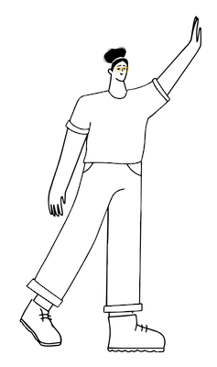
Як правило, використовують експортні, імпортні та транзитні види митних тарифів. У свою чергу їх поділяють:
1) за методом нарахування на:
- адвалорні (нараховують у відсотках до митної вартості);
- специфічні (нараховують у певному розмірі до одиниці виміру товару; ваги, площі, об’єму тощо);
- комбіновані (об’єднують і адвалорні, і специфічні).
2) за характером надходження на:
- автономні (вводять тією чи іншою державою в односторонньому порядку, без узгодження з іншою країною);
- конвенційні (встановлюють у процесі угоди чи домовленості з іншою стороною та фіксують в одному з цих документів).

Slide 31
Нетарифне регулювання – це комплекс заходів обмежувально-заборонного порядку, які перешкоджають проникненню іноземних товарів на внутрішній ринок країни.
Нетарифні обмеження є, по суті, заходами прихованого протекціонізму.
До заходів нетарифного регулювання відносяться:
Заборона експорту та імпорту. Це вимушені заходи, визнані міжнародною практикою. Заборони можуть виступати у відкритій та закритій формі.
Обмеження експорту та імпорту. До них відносяться квотування та ліцензування.
«Добровільні» обмеження експорту. Вони виникають внаслідок неофіційних домовленостей між експортером та імпортером щодо обмеження ввезення певних товарів на ринок імпортера. З валютним аспектом зовнішньої торгівлі тісно пов’язане таке важливе явище як демпінг.

Slide 32
Антидемпінгові заходи – специфічні заходи нетарифного регулювання. Являє собою судові та адміністративні позови, претензії, які пред’являють національні підприємці іноземним постачальникам, звинувачуючи їх у продажу товарів за заниженими цінами (нижче за «нормальні» ціни), що може завдати шкоди місцевим виробникам. Адже демпінг - це продаж товару за кордон за ціною, нижчою від його «нормальної ціни», який завдає або загрожує завдати матеріальних збитків промисловості, утвореній на території країни-імпортера, або який суттєво затримує створення такої.
Технічні бар’єри. Це перешкоди для імпорту іноземних товарів, зумовлені їхньою невідповідністю національним стандартам систем вимірювання та інспекції якості, вимог техніки безпеки, санітарно-ветеринарних норм, правил пакування, маркування та інших вимог.

Slide 33
Заходи, пов’язані із виконанням формальностей. До них відносяться:
- прикордонний податок, що накладається на товари за факт перетину кордону;
- платежі, пов’язані з оформленням документів на митниці, митним оглядом товарів, перевіркою їхньої якості;
- Інші платежі (портові, статистичні, фітосанітарні тощо).
Імпортний депозит. Це попередня застава, яку імпортер має внести до свого банку перед закупівлею іноземного товару. Розмір застави залежить від вартості угоди.

Slide 34
Оподаткування. Ставки, механізм стягування податків, зборів (обов’язкових платежів) та пільги з оподаткування не можуть бути запроваджені або змінені іншими законами держави, крім законів про оподаткування. Мета та напрями регулювання експортно-імпортних операцій обумовлені переважно у законодавстві про податок на додану вартість, акцизний збір, мито.
Ліцензування ЗЕД здійснюють через:
- дозвіл на те, щоб займатися зовнішньоекономічною діяльністю;
- дозвіл на проведення певної експортно-імпортної операції.
Застосовують такі види ліцензій: генеральну; разову (індивідуальну) відкриту (індивідуальну).

Slide 35
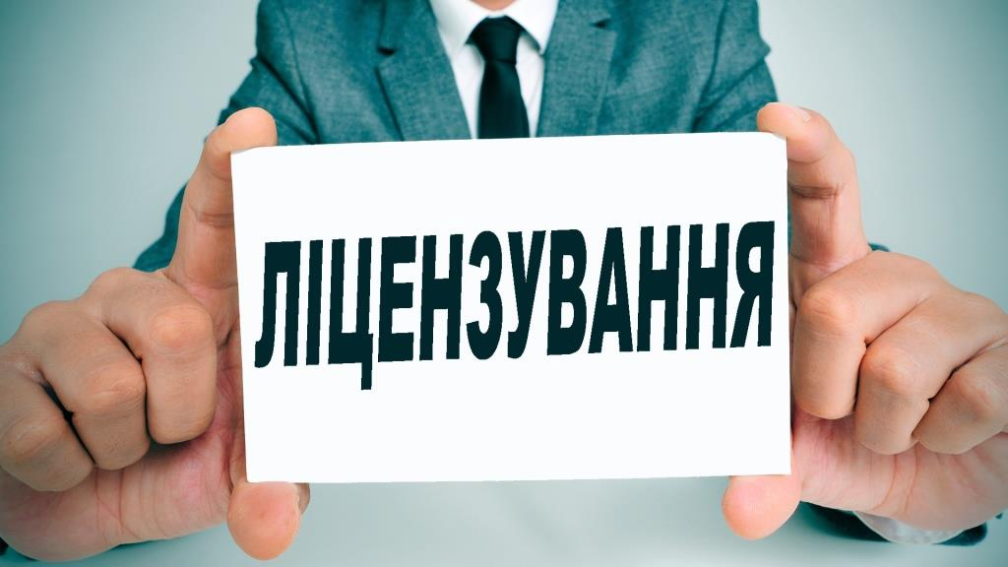
Генеральна ліцензія - це відкритий дозвіл на експортні (імпортні) операції з певного товару чи з певною країною (групою країн) протягом періоду дії режиму ліцензування з цього товару.
Разова ліцензія (індивідуальна) - це разове дозвіл, що має іменний характер. Видається для виконання кожної окремої операції конкретним суб’єктом зовнішньоторговельної діяльності на період, необхідний виконання цієї операції.
Відкрита ліцензія (індивідуальна) – це дозвіл на експорт (імпорт) товару протягом певного періоду часу (проте не менше одного місяця) із зазначенням його загального обсягу.

Slide 36
Квотування. Ліцензування зовнішньоторговельних операцій тісно пов’язане з кількісним обмеженням цих операцій – квотами на імпорт та експорт окремих товарів. Квотування є гнучким способом регулювання зовнішньоторговельної діяльності. Квоти – це граничний обсяг певних товарів, які дозволено експортувати чи імпортувати.

